Slide 1


Formation préparation MOS EXCEL
Mise en forme de tableau et création de graphique
Formateur: Ntep Jean Kevin Walter SJP2

Slide 2
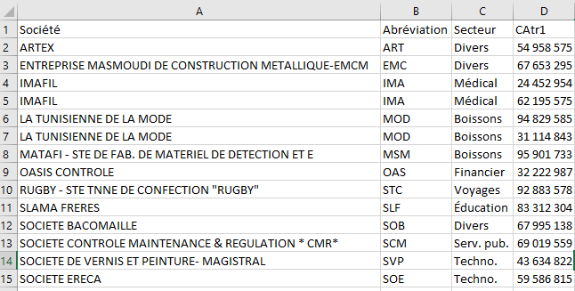
PRESENTATION D’UN TABLEAU
1
2
1
Colone
2
Ligne
3
Cellule B11
3

Slide 3
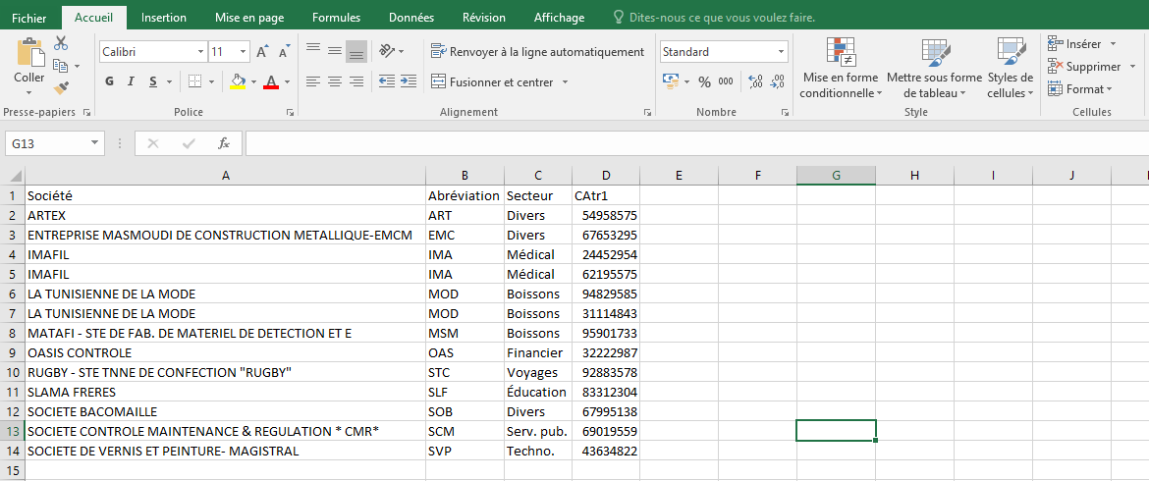
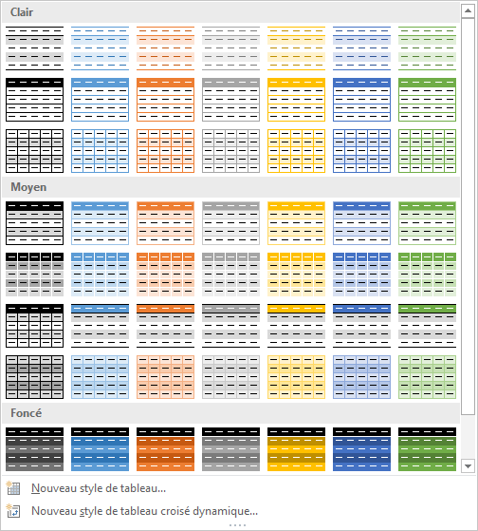
MISE EN FORME DES TABLEAUX
2
1
Sélectionner
Le tableau
3
4

Slide 4
MODIFIER LES PARAMETRES D’UN TABLEAU
2
Nommer un tableau après l’avoir créer :
3
4
1
Entrez le nom du tableau
Sélectionner le tableau

Slide 5
MODIFIER LES PARAMETRES D’UN TABLEAU
2
Modifier le format d’un tableau
1
Sélectionner un tableau
Dans le groupe de commande « options de style de tableau», cochez les options souhaitées
3
3

Slide 6

MODIFIER LES PARAMETRES D’UN TABLEAU
2
Modifier un style de tableau
Dans le groupe style de tableau, sélectionnez le style demandé
3
Sélectionner un tableau
3

Slide 7
EXERCICES
Sur la feuille de travail ‘’commandes’’, formatez le tableau de manière a ce qu’une ligne sur deux soit ombragée,
Utilisez une technique qui met automatiquement à jour le formatage si vous insérez une nouvelle ligne

Slide 8
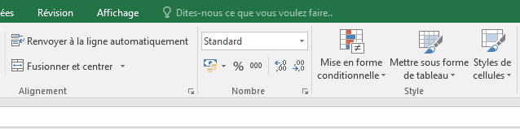
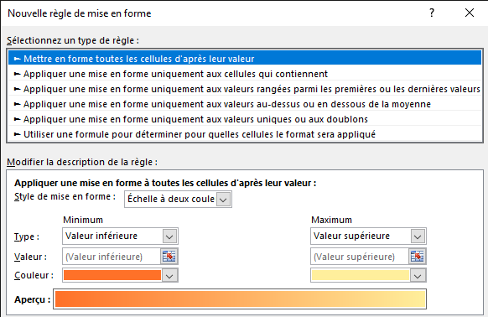
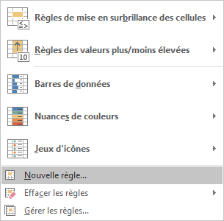
Appliquer la mise en forme conditionnelle
2
Il s’agit ici, pour une référence ou une plage de données, de mettre des conditions de surbrillances ou des jeux d’icônes en posant un certain nombre de condition.
Sélectionner la plage de cellule et allez dans l’onglet accueil
4
3
1
Remplissez les règles et validez
4

Slide 9
EXERCICES:
Dans le classeur ‘compétences’, dans le feuille ‘bilan des compétences’, pour la plage E3:E7 et E7 afficher des icones comme suites:
La coche verte lorsque la valeur est supérieure ou égale à 0,9 type nombre,
le point exclamation jaune lorsque la valeur est supérieure ou égale à 0,8 type nombre

Slide 10
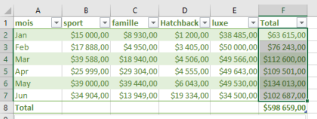
Créer un graphique Insertion d’un graphique
Cliquer sur le bouton à l’extrémité du groupe Graphique de l’onglet Insertion)
2
Sélectionner la plage de cellule demandée (donnée)

Slide 11
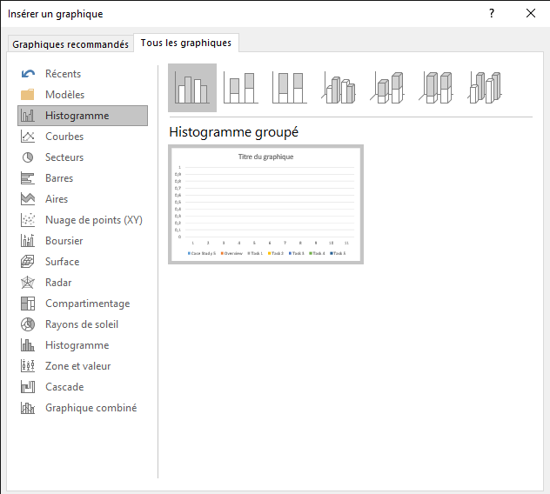
Créer un graphique
3
Aller dans l’onglet tous les graphiques
Sélectionner le type de graphiques
4

Slide 12
Modifier le graphique
Modifier l’étiquette du graphique
1
2

Slide 13
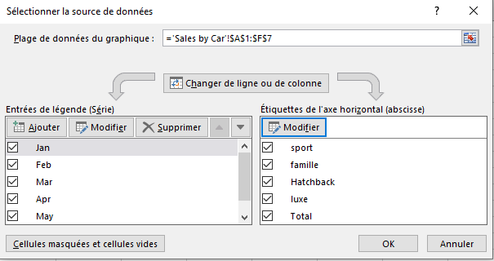
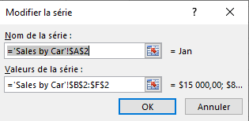
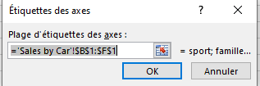
Modifier le graphique
Pour modifier la l’axe des abscisse
1
Pour modifier les légendes (série)
3
4
Plage de données pour les abscisses et validez (ok)
2
Plage de données pour les abscisses et le nom de la série puis validez (ok)
4

Slide 14
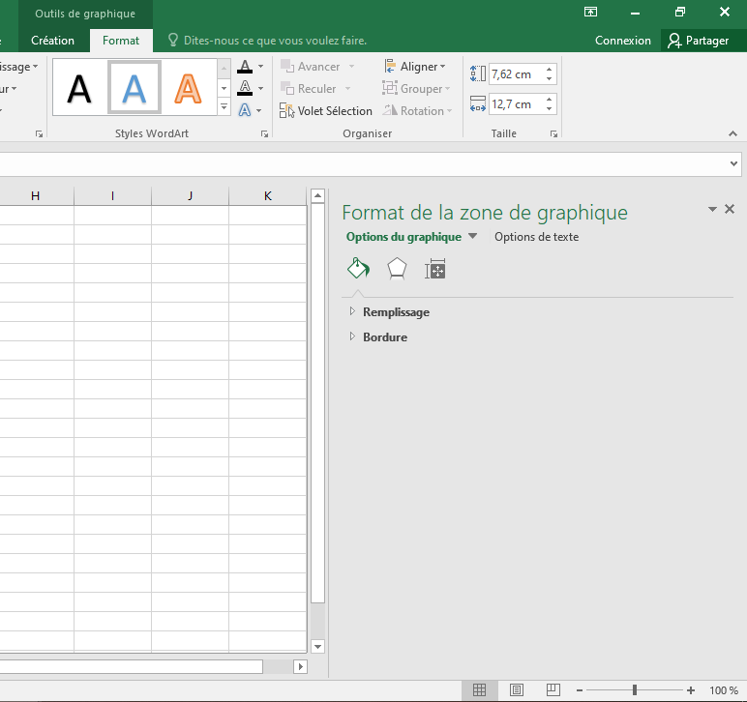
Autres modification sur un graphique
Pour autre modification, il suffit tout simplement dans l’onglet format de cliquer sur la petite icone en dessous du bouton taille. Une autre fenêtre s’offrira:
Option de Remplissage et ligne
Option d’effet
Taille et propriété

Slide 15
EXERCICE

Slide 16
FIN
MERCI POUR VOTRE ATTENTION
Formateur: Ntep Jean Kevin Walter SJP2

